Slide 1
Semantisatieverhaal B:
Ik kijk graag naar medische tv-programma’s. Medisch betekent wat met gezondheid, ziekte en artsen te maken heeft. Maar wat ik nog leuker vind, is Boer Zoekt Vrouw. Ken je dat? Dat is een programma waarin boeren op zoek gaan naar een geliefde. Dat is nu weer op tv. Dit jaar is het Boer Zoekt Vrouw Europa. De boeren die meedoen zijn van oorsprong Nederlands, dus dat is waar ze vandaan komen. Maar ze wonen nu in het buitenland. Ergens in Europa. Sommige van die boeren zijn bevooroordeeld, ze hebben van tevoren hun mening al klaar. “Niemand wil mij”, denken ze dan. Maar, meestal door de hulp van vrienden en familie, gaan ze het toch proberen. Sommigen hebben heel veel brieven gekregen van mensen die geïnteresseerd in ze zijn. En terecht; met goede reden! Want het zijn leuke boeren.
Als een boer een partner gevonden heeft, verhuist diegene op termijn, in de toekomst, meestal ook naar het buitenland. Hun spullen moeten dan op transport naar dat land. Die spullen moeten dan weggebracht worden. Dat lijkt me wel een heel gedoe.
Overigens, trouwens, er zijn al veel Boer-Zoekt-Vrouw-nakomelingen geboren de afgelopen jaren. Een nakomeling is een kind van iemand. Die mensen waren dus vruchtbaar. Zo noem je dat als je zwanger kunt worden of iemand zwanger kunt maken.
Ik ben trouwens wel benieuwd welke overeenkomst de boeren met de programmamakers hebben. Een overeenkomst is een officiële afspraak, wat je elkaar belooft. Ik ben bijvoorbeeld benieuwd hoe lang ze geheim moeten houden wie ze gekozen hebben. En ik ben ook benieuwd hoe lang de cameramensen elke dag op hun boerderij zijn.
Hebben jullie het programma wel eens gezien?
B
Notes:
Woordenoverzicht
op termijn: in de toekomst
medisch: wat met gezondheid, ziekte en artsen te maken heeft
de overeenkomst: de officiële afspraak, wat je elkaar belooft
van oorsprong: waar het vandaan komt
terecht: met goede reden, juist
bevooroordeeld: van tevoren je mening klaar hebben
het transport: het vervoer, het wegbrengen
de nakomeling: het kind van iemand
overigens: trouwens
vruchtbaar: dat je zwanger kunt worden of iemand zwanger kunt maken

Slide 2
Gerarda Das
Marjan ter Harmsel
Mandy Routledge
Francis Vrielink
Week 40 – 3 oktober 2023
Niveau B

Slide 3
medisch

Slide 4
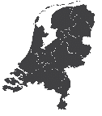
van oorsprong

Slide 5
bevooroordeeld
“Niemand wil mij.”

Slide 6
terecht

Slide 7
op termijn
nu………………………..…………………………………………………………………………………….volgend jaar

Slide 8
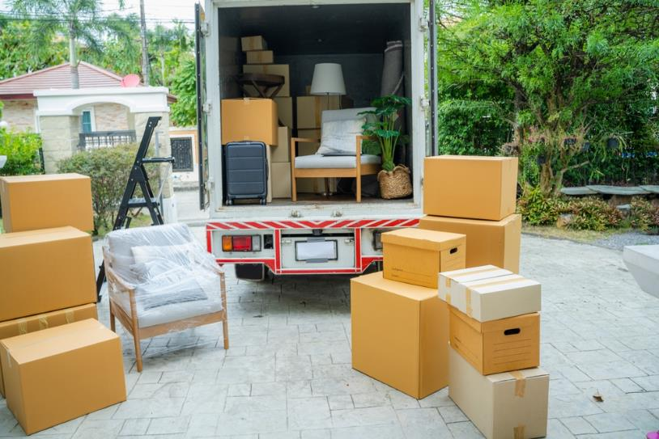
het transport

Slide 9
overigens

Slide 10
de nakomeling

Slide 11
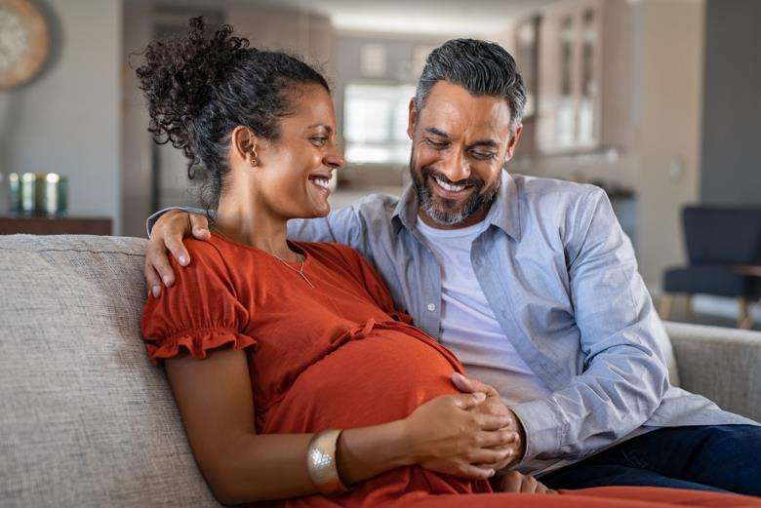
vruchtbaar

Slide 12
de overeenkomst

Slide 13
Op de woordmuur:

Slide 14
op termijn
= in de toekomst
de korte
de lange
termijn
termijn
= de korte periode
Voor de korte termijn reizen de mensen vaak heen-en-weer.
= de lange periode
Op lange termijn verhuist de partner vaak naar de boer.
nu…………morgen…………………………
nu………………………………………….volgend jaar

Slide 15
terecht
onterecht
= juist, met goede reden
De boeren kregen terecht veel brieven.
= onjuist, zonder goede reden
De boeren dachten onterecht dat ze weinig brieven zouden krijgen.
Ik krijg vast weinig brieven

Slide 16
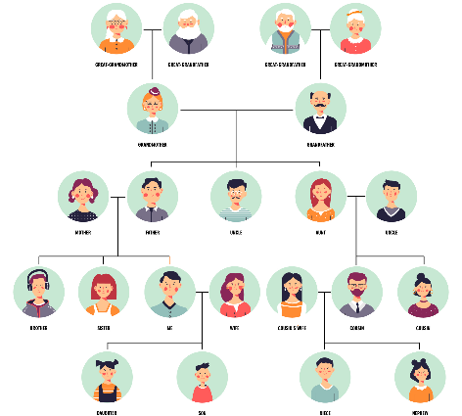
de voorouder
de nakomeling
= iemand van wie je afstamt
In de stamboom kun je zien wie je voorouders zijn.
= het kind van iemand
Er zijn veel Boer-Zoekt-Vrouw-nakomelingen.

Slide 17
De programmamakers van Boer Zoekt Vrouw beginnen met een idee. Dan stellen ze een overeenkomst op met de boeren en vervolgens wordt het uitgevoerd.
de uitvoering
de overeenkomst
het idee
= de officiële afspraak, wat je elkaar belooft

Slide 18
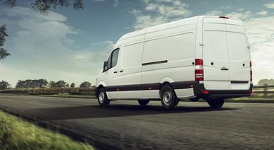
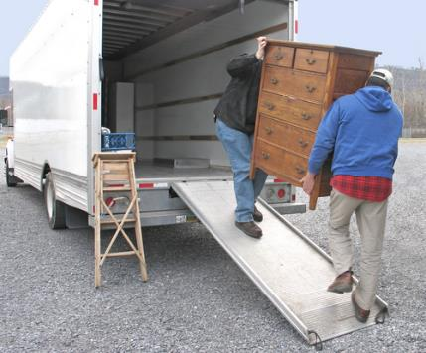
Als je emigreert, gaan je spullen op transport.
de bestemming
het transport
het laden
= het vervoer, het wegbrengen

Slide 19
vruchtbaar
= dat je zwanger kunt worden of iemand zwanger kunt maken
zich voortplanten
= kinderen of jongen krijgen
het geslacht
= mannelijke of vrouwelijke soort

Slide 20
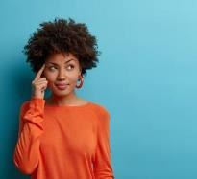
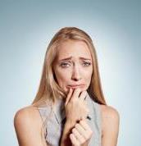
“Niemand wil mij.”
de opvatting
Ik vind die boer leuk
= de mening
bevooroordeeld
= van tevoren je mening klaar hebben
de indruk
kwetsen

Slide 21
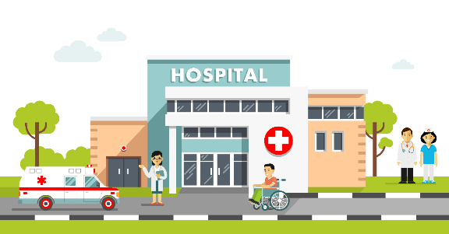
de geneeskunde
= de wetenschap van ziektes
medisch
= wat met gezondheid, ziekte en artsen te maken heeft
het ziekenhuis
de medicatie
= alle soorten medicijnen samen

Slide 22
overigens = trouwens
Overigens zijn er al veel Boer-Zoekt-Vrouw-nakomelingen geboren de afgelopen jaren. .

Slide 23
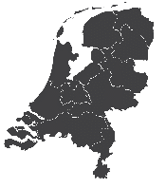
van oorsprong = waar het vandaan komt
De boeren die meedoen zijn van oorsprong Nederlands, maar wonen in het buitenland.

